Slide 1
«Использование в работе учителя – логопеда нетрадиционного, дидактического оборудования, изготовленного своими руками»
Разработала учитель-логопед
МБДОУ «Боханский детский сад №1»
Бартанова Е. С.

Slide 2
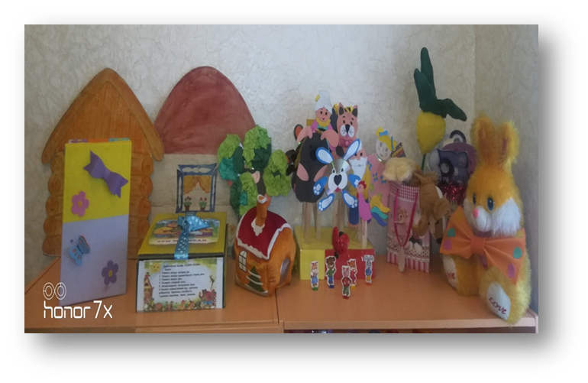
Театральный уголок
При входе в логопедический кабинет ребят встречает театральный уголок
с яркими куклами, декорациями и его веселым персонажем – клоуном Федей.
Они обязательно ему улыбаются, здороваются с ним,
что задает положительный настрой на логопедическое занятие.

Slide 3
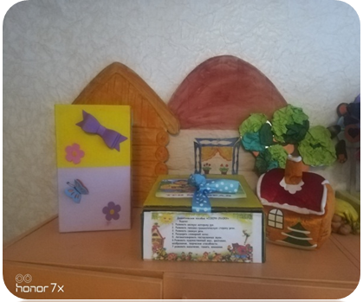
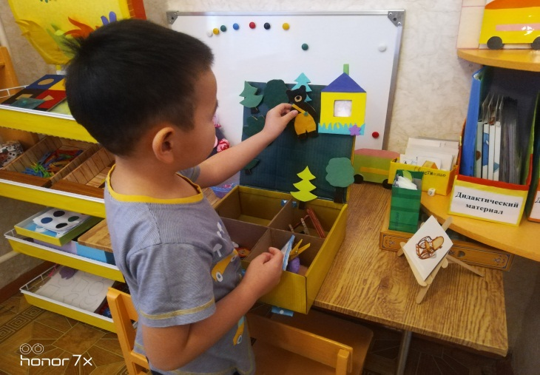
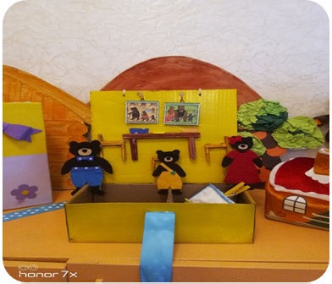
Цель: автоматизировать поставленные звуки, развивать лексико-грамматический строй речи, связную речь, расширять словарный запас, развивать мелкую моторику рук, художественный вкус, фантазию, воображение, творческие способности.
В начале 2020-2021 учебного года мной разработано новое
дидактическое пособие для театрального уголка,
которое дало возможность воспитанникам самим создавать сказку .
Дидактическая игра «Собери сказку»

Slide 4
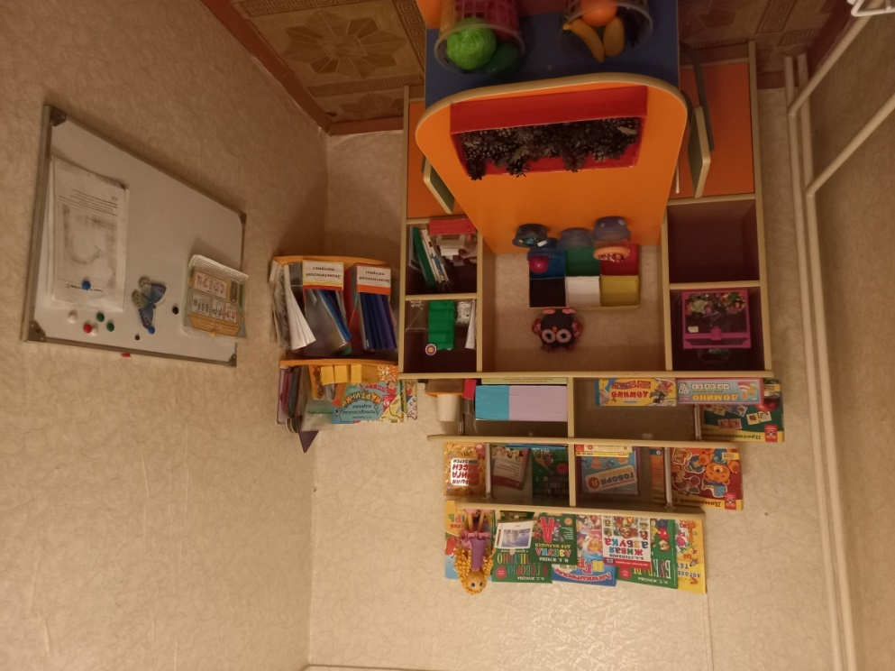
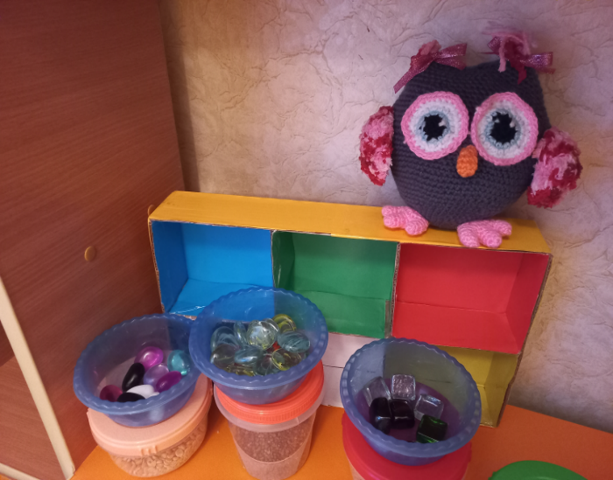
Учебная зона:
Здесь проходят важные этапы логопедических занятий – постановка и автоматизация звуков. Для этого в учебной зоне есть все необходимое: дидактические игры, пособия и материал, книги и яркая наглядность.
Особенно ребят привлекают игры, изготовленные своими руками, разноцветные камушки, мелкие игрушки, разнообразный бросовый материал.
Главным героем и помощником этой зоны
является вязанная игрушка –
сова по имени Соня.

Slide 5
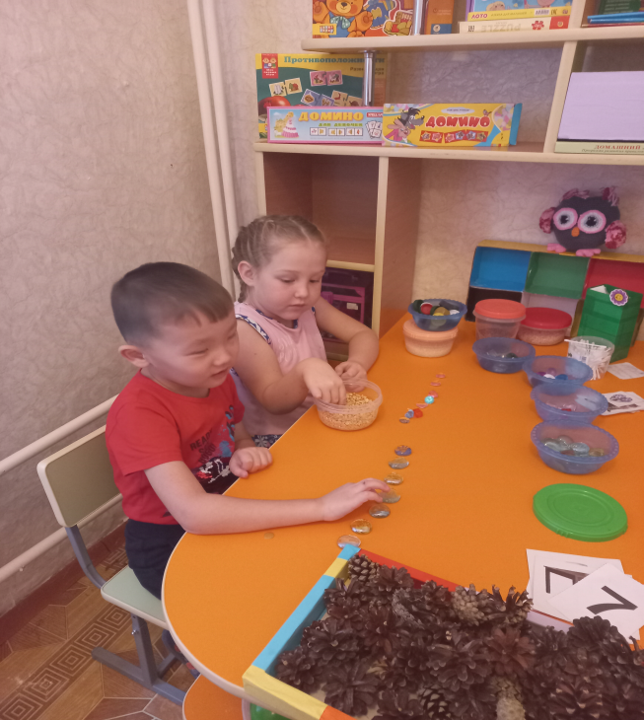
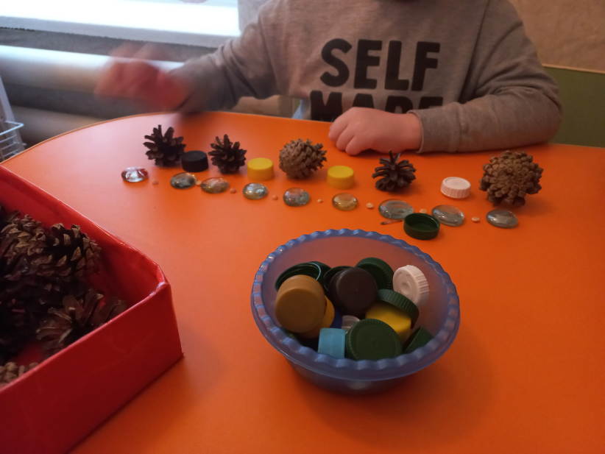
«Поймай звук»
Цель: развитие фонематического слуха, автоматизация поставленного звука изолированно и в слогах
Игра привлекает детей разнообразием дидактического
материала и возможностью самим его выбрать

Slide 6
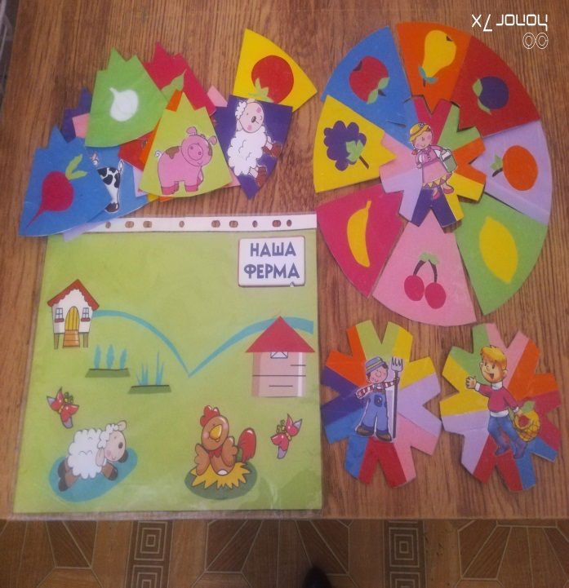
Дидактическая игра «Наша ферма»
Цель: знакомство с профессиями села,
расширение словарного запаса,
развитие связной речи,
формирование навыков словообразования и словоизменения, развитие мелкой моторики рук.
Игра позволяет эффективно работать
над лексико-грамматической стороной речи и непринуждённо автоматизировать звуки в
свободной речи, например проработать звук Р.

Slide 7
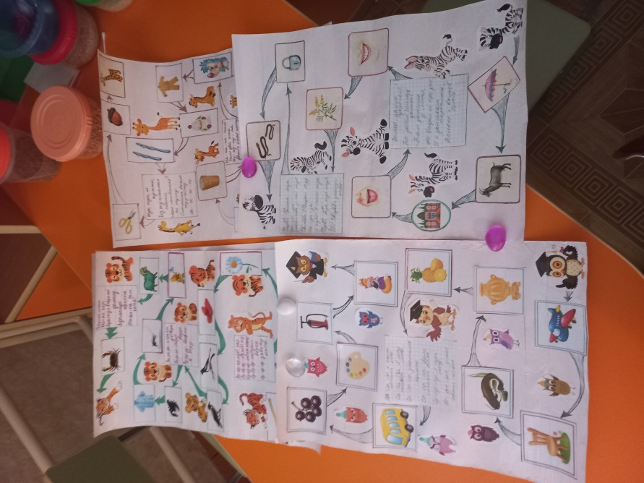
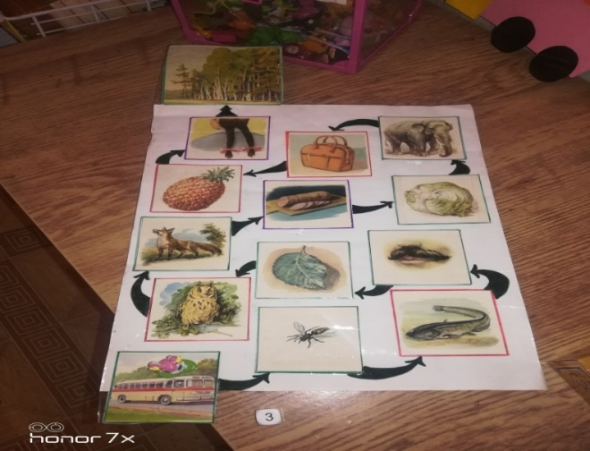
Цель: автоматизировать поставленные звуки в словах, определять позицию звука в слове, расширять словарь, учить играм с правилами, развивать мелкую моторику рук.
Дидактическая игра «Ходилки, бродилки»
Детям предлагается стать путешественниками – по карте им нужно пройти в страну правильных звуков. Данная игра пользуется популярностью среди детей, посещающих логопедические занятия.

Slide 8
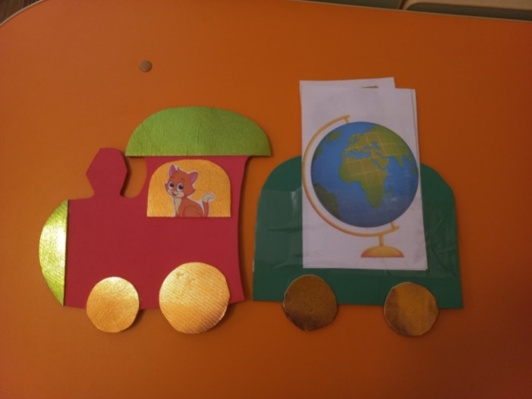
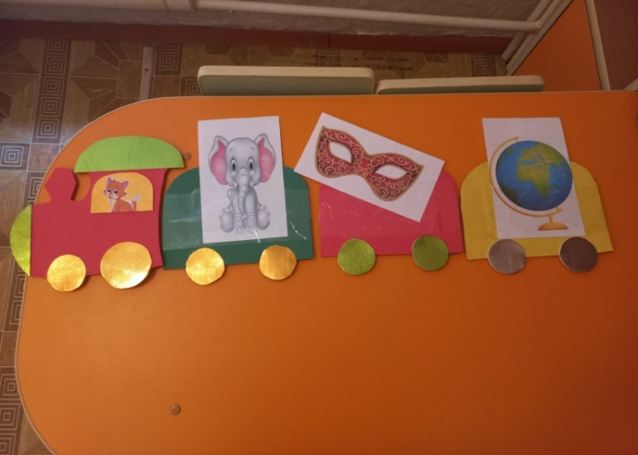
Цель: автоматизация и дифференциация поставленных звуков, развитие фонематического слуха, обогащение словаря, учить обобщать, понимать последовательность сюжета, причинно- следственные связи, развивать внимание, наблюдательность, связную речь.
Дидактическая игра «Паровоз»
Игра позволяет внести разнообразие и новый интерес на этапе
автоматизации и дифференциации поставленных звуков, на этапе работы
над лексико-грамматической стороной речи.

Slide 9
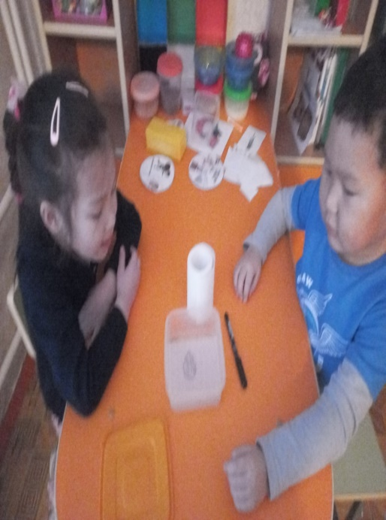
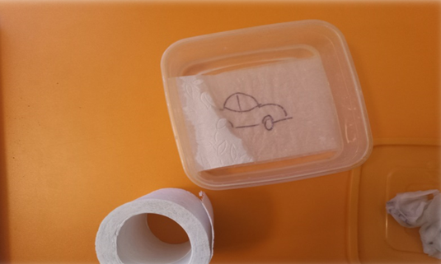
Цель: автоматизация звуков в словах
Дидактическая игра
«Волшебные салфетки»
Детям необходимо опустить чистую салфетку в воду, где на ней начинает проявляться картинка (картинку заранее рисует педагог между двумя слоями салфетки).

Slide 10
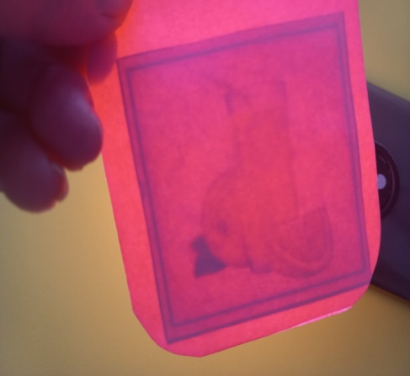
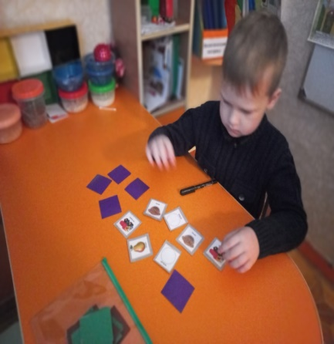
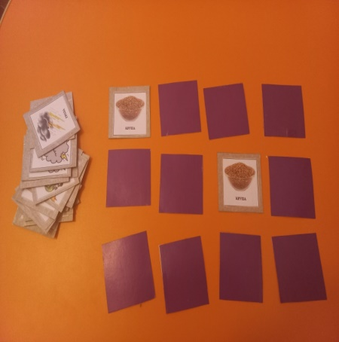
Дидактическая игра «Что у кота в мешке»
Цель: автоматизация звука в словах, во фразах.
Детям предлагается
посветить фонариком на мешок
Кота в сапогах, чтобы увидеть его содержимое.
Дидактическая игра «Найди пару»
Цель: автоматизация звуков в словах.
Игра помогает автоматизировать
поставленный звук,
развивать память, внимание и
мышление.

Slide 11
Уголок «Ловкие пальчики» Зона для развития мелкой моторики рук, которая способствует быстрому становлению речи, развитию психических процессов – мышлению, памяти, вниманию.

Slide 12
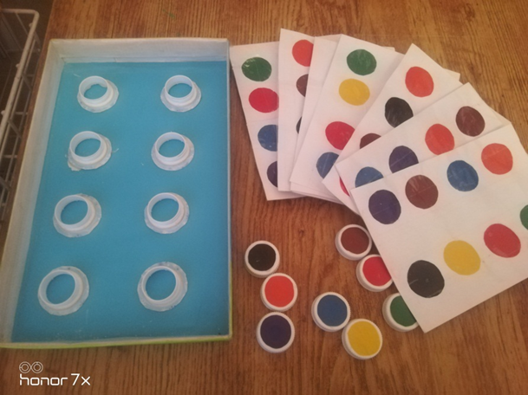
Большинство игр изготовлены своими руками. Для их создания нами использован разнообразный бросовый материал (картон, крышки, линолеум, прищепки, камушки, фетр и т.д.), который помог сделать игры красочными, оригинальными, многофункциональными и очень востребованными детьми.
«Найди окошко»
«Собери по схеме»

Slide 13
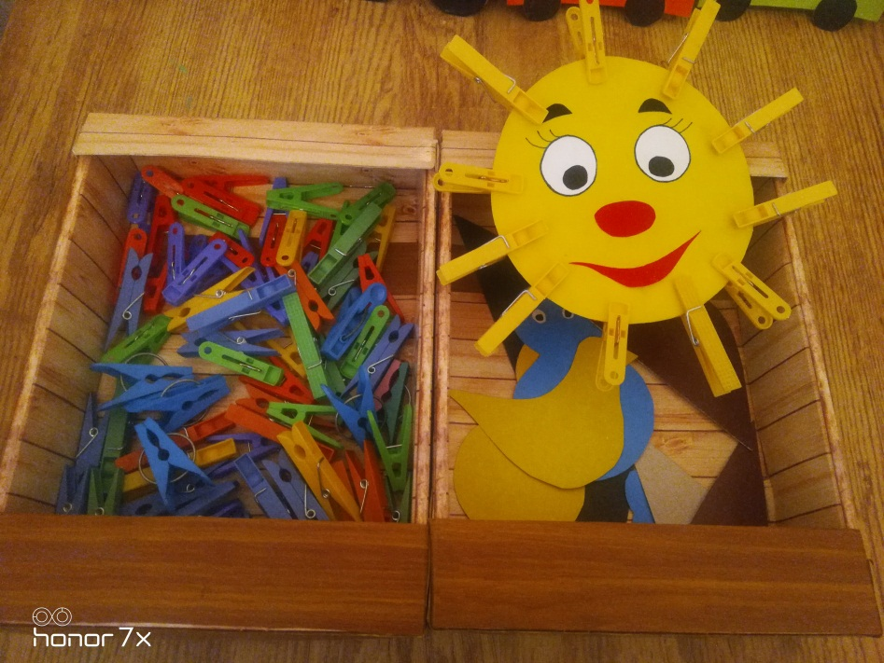
«Веселые прищепки»
«Выложи камушки в ряд, а между
ними поставь по одной игрушки»
«Кто спрятался в крупе?»

Slide 14
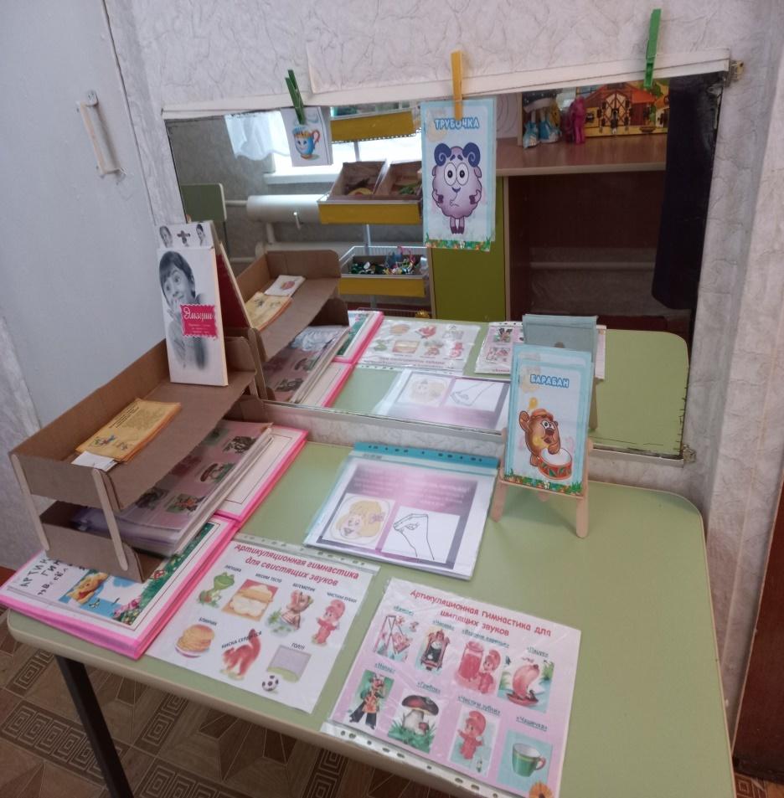
Зона развития речевого дыхания и артикуляционной гимнастики
Здесь начинаются все логопедические занятия, поскольку постановка звука
требует хорошо развитый артикуляционный аппарат и правильное речевое дыхание.
В этой зоне множество дидактического оборудования из бросового материала.

Slide 15
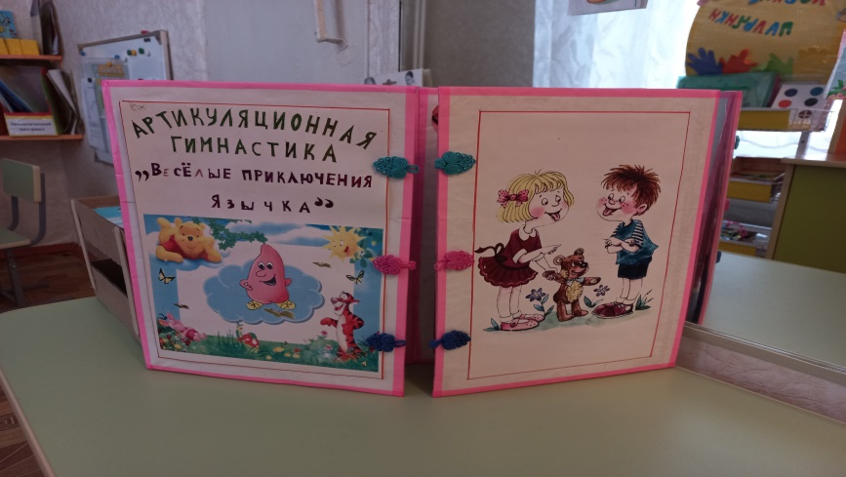
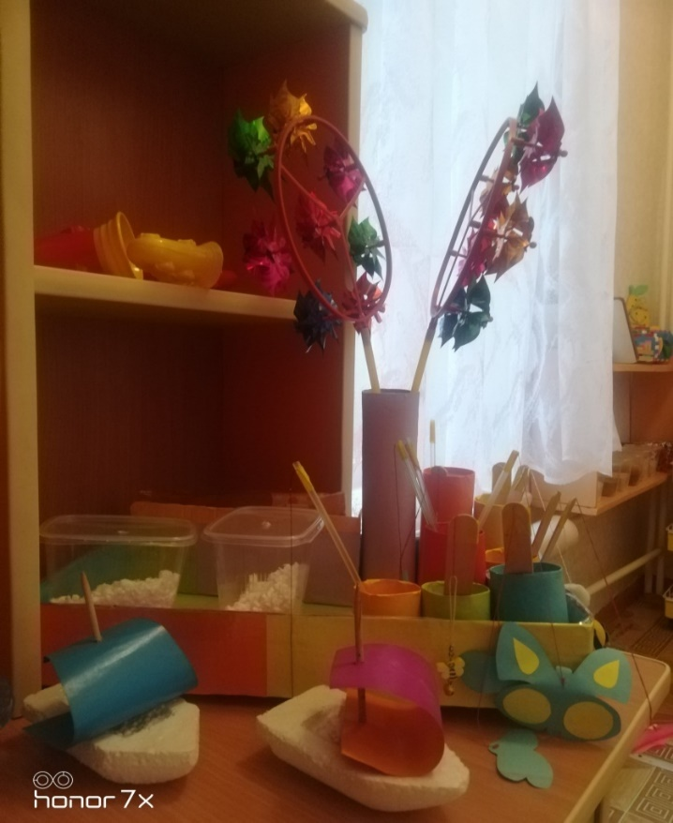
Лэпбук «Веселые приключения язычка»
Тренажеры для постановки
правильного дыхания
Дети любят делать снежную бурю из мелко накрошенного пенопласта, обожают изображать ветер в парусах корабля. И параллельно идет автоматизация звука [Ш] (Как шумит ветер?, снежная буря?).

Slide 16
Представленный дидактический материал востребован и активно используется в коррекционной практике, так как изготовлен в процессе совместного творчества педагога, детей и их родителей. Создание таких игр, пособий – это всегда изобретение нового, необычного, оригинального, особенно привлекает ребят то, что из знакомого бросового материала, который лежал без пользы, получается интересная игра или пособие.
Совместная деятельность по изготовлению игр приводит к близкому общению между собою и конечно приносит отличный результат логопедической работы. Дети идут с удовольствием на занятия, сами выбирают картинки для артикуляционной гимнастики, тренажёры для работы над дыханием, игры и активно занимаются, добиваясь отличных результатов.

